Slide 1
Адмиралтейство

Slide 2
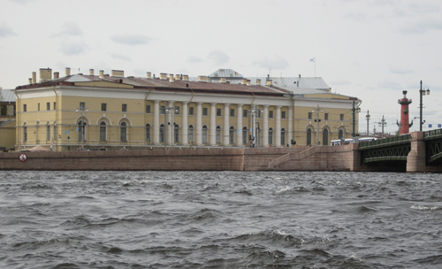
Зоологический музей

Slide 3
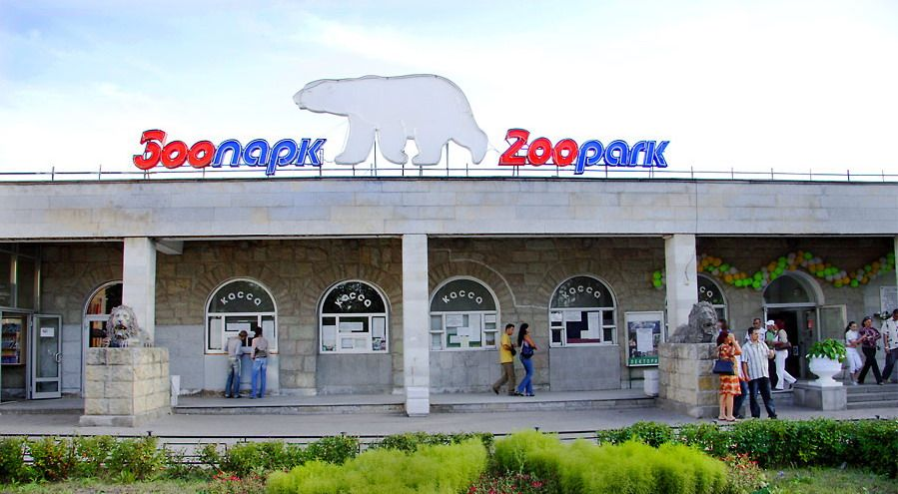
Зоопарк

Slide 4
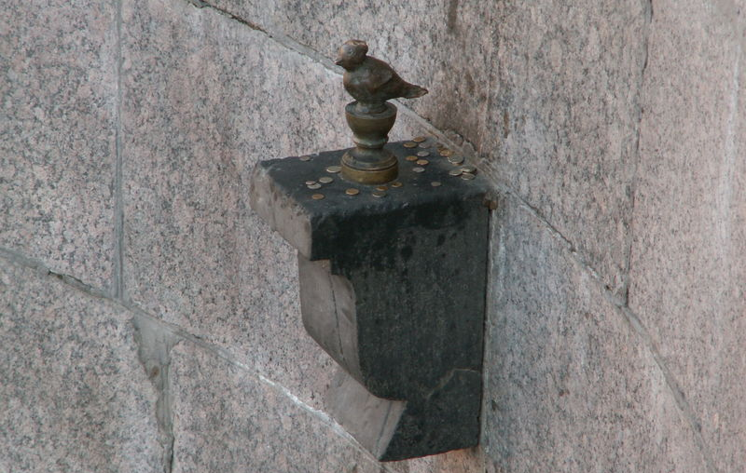
«Чижик – Пыжик»

Slide 5
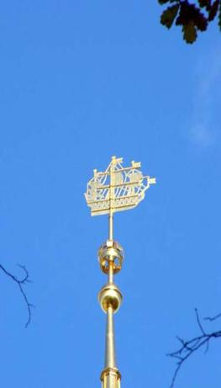
Символы Санкт-Петербурга

